Slide 1


银行信用卡风险防范软件模型研究与实现
答辩人：高尚
指导老师：陈榕教授
副指导老师：顾伟楠教授
裴喜龙老师
2008年3月4日

Slide 2
目 录
一、课题介绍
二、BCRP信用卡风险防范软件模型
三、BCRP软件模型的风险防范方法
四、BCRP软件模型的逻辑层实现
五、BCRP软件模型的体系结构
六、工作成果
七、致谢

Slide 3
一、课题介绍
1.1 课题背景
自从1985年中国银行珠海分行发行了我国第一张信用卡--“中银卡”以来，我国的信用卡产业
从无到有、由小到大，得到了长足的发展 。截止至2006年底，我国信用卡发卡量接近5000万张 ，
国内信用卡消费总额接近3400亿元，全国特约商户42万家，POS机和ATM机分别达70万台和9万台 。
作为目前国内金融界的朝阳产业，信用卡产业正以喷井式的速度增长，而且发展的空间巨大。
随着信用卡市场竞争的日趋激烈，各发卡银行为了达到一定的市场占有率，纷纷降低了申请人
的条件门槛、放松了对信用卡申领者的审核要求、对申领人的资信调查流于形式 ，从而造成了目
前国内信用卡市场间的无序竞争状况。
当前我国的信用环境建设仍不完善，相应的信用卡法律法规尚不健全，加之国内各发卡银行在
各自的信用卡市场推广和和营销管理过程中操作流程欠规范，使得我国的信用卡风险问题逐步突显
出来。据相关机构统计，2005年我国仅公安机关立案查处的信用卡犯罪案件就达1835起，涉案金额
多达6600多万元；2006年信用卡犯罪案件增加到3800多起，涉案金额也增至1亿多元，而且犯罪形
式呈现出多样化的特点。因此，随着我国信用卡持卡人数量的持续快速增长以及信用卡在人们的日
常生活中发挥越来越重要的作用，信用卡风险在我国会有大规模爆发的可能。

Slide 4
一、课题介绍
1.2 课题研究意义
信用卡业务是一项具有高投入、高风险和高收益特点的新型金融业务。与单一的信贷业务不同，
信用卡在发行、使用、结算等诸多环节上都可能存在风险，而且随着发卡行、特约商户和持卡人的
增多，信用卡风险体现出涉及面广、风险种类多样、危害性大的特点。
当前，我国的信用卡风险防范工作主要面临如下几个挑战：
◆国内各发卡行的营销策略已经从初期的争夺优质持卡人客户和注重利润逐渐转向了追求发卡数
量和市场规模，使得信用卡的申请门槛降低，信用卡持卡人逐渐从优质客户向中低端客户延
伸，从而为信用卡风险的增加埋下了隐患。
◆由于完全无担保和抵押的信用卡业务在国内是一种全新的信贷产品，国内各发卡银行在个人信
用风险管理技术、经验和手段方面都比较欠缺，从而给信用卡风险防范工作带来了不小的难度。
◆作为防范信用卡风险的第一道屏障，我国的信用制度建设尚处于起步阶段，全国个人信用信息
基础数据库2006年初才正式上线运行，很多方面还有待继续完善。
◆由于周边一些国家和地区纷纷展开符合EMV标准的下一代芯片信用卡的迁移工作，而我国在短时间内还无法实施从现有的磁条信用卡向符合EMV标准的芯片信用卡的迁移工作，国际信用卡犯罪团伙可能会转移犯罪地点，将目光瞄向我国，这必将对我国的信用卡风险防范工作产生很大的压力。

Slide 5
一、课题介绍
1.2 课题研究意义（续）
风险防范和市场推广是信用卡产业向前发展的两条支柱。只有有效防范信用卡风险的发生，
各发卡行才能更好的进行市场推广，其高投入才有可能带来高收益。
在当前严峻的信用卡风险形势下，只有建立起有效的信用卡风险防范机制，对可能形成的信用
卡风险进行有效的防范，在最大程度上防范和化解信用卡风险可能带来的各种问题，将发卡行和持
卡人的经济利益损失减低到最低程度，才能确保我国信用卡业务的持续健康发展，因此本课题具有
十分重要的现实意义。

Slide 6
二、BCRP信用卡风险防范软件模型
2.1 信用卡风险的定义与划分
信用卡风险的定义：
信用卡风险是指在信用卡业务中，某些因素引起发卡银行、特约商户或信用卡持卡人等非正常
经济损失的潜在可能性。信用卡集存款、取款、消费、转账、结算和信贷等功能于一体，随着信用
卡业务的不断发展，在其运营过程中必然会产生风险，并且这种风险贯穿于信用卡的发行、使用、
支付的各个环节当中。
信用卡风险的划分：
当前国内的信用卡风险可以分为内部风险和外部风险两个部分。外部风险主要包括信用风险、
恶意透支风险和欺诈风险，内部风险主要是指操作风险。
◆信用风险是指持卡人因信用不良而产生的拒付风险，也即违约风险。
◆恶意透支风险是指持卡人以非法占有为目的，超过规定限额或规定期限透支，并且经发卡行
催收后仍不还款。
◆欺诈风险是因诈骗而产生的风险。具体来说，欺诈风险又可以细分为伪造信用卡风险、窃取
信用卡风险、骗领信用卡风险和套现风险四类。
◆操作风险是指银行工作人员在操作流程上的不当而产生的风险。

Slide 7
二、BCRP信用卡风险防范软件模型
2.2 风险防范软件模型的防范对象
针对国内的信用卡风险现状，信用卡的恶意透支风险以及针对网络、ATM机和POS机的欺诈风
险是当前最主要的两个风险点，因此这两种信用卡风险是本信用卡风险防范软件模型的防范对象之
一。
另外，由于当前各信用卡发卡行为了抢占市场份额，纷纷降低信用卡的申请门槛，加大信用卡
的发卡量和增多信用卡的发卡种类，使得信用卡的发行风险和授卡风险被严重忽视，因此这两种信
用卡风险也是本信用卡风险防范软件模型的防范对象。

Slide 8
二、BCRP信用卡风险防范软件模型
2.3 BCRP软件模型
我国当前的信用卡市场仍旧处于初期发展阶段，急剧增长的信用卡风险会给我国的信用卡市场
发展带来不利的影响。为了保证我国信用卡市场的持续健康发展，维护我国金融业的稳定，我们采
用模块化的设计方法，提出了一个BCRP(Bank Credit Card Risk Prevention)信用卡风险防范软件
模型。该BCRP软件模型用来对国内信用卡市场面临的四种最主要的风险：发行风险、授卡风险、恶
意透支风险和欺诈风险进行风险防范。借助BCRP软件模型，我们可以对通过POS机、网上支付等交
易平台进行的信用卡实时交易进行全面和有效的风险防范。
BCRP软件模型的组成模块框架图如下所示：

Slide 9
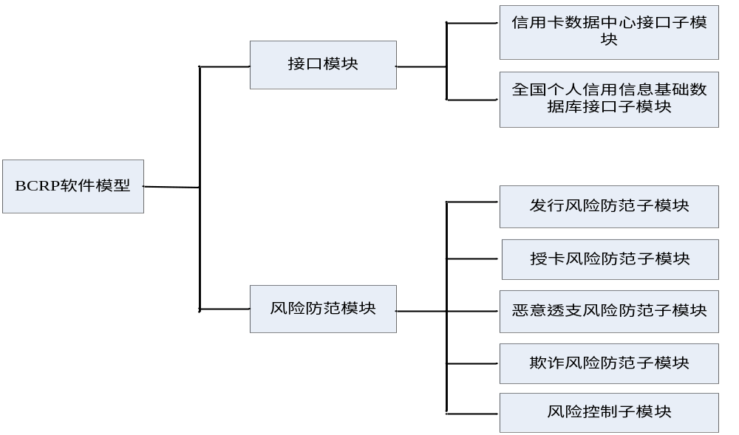
二、BCRP信用卡风险防范软件模型
2.3 BCRP软件模型（续）

Slide 10
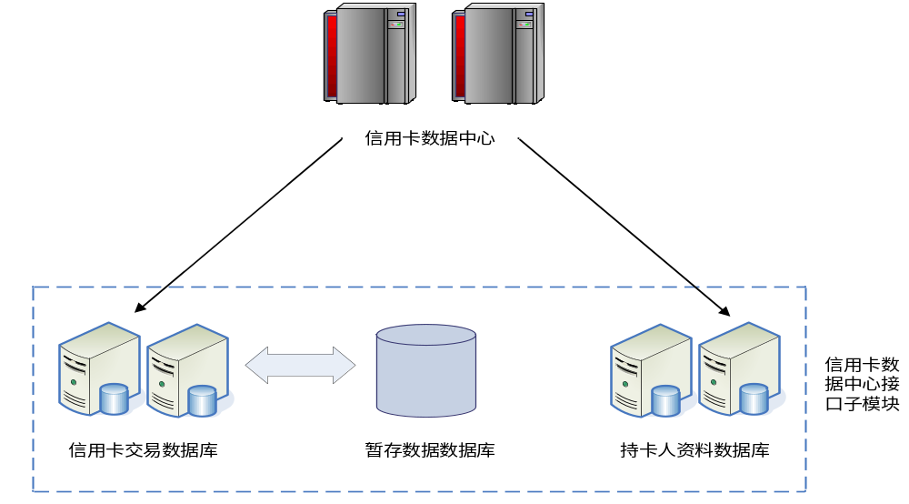
二、BCRP信用卡风险防范软件模型
2.3 BCRP软件模型（续）
一、接口模块：
信用卡数据中心接口子模块功能模型图：

Slide 11
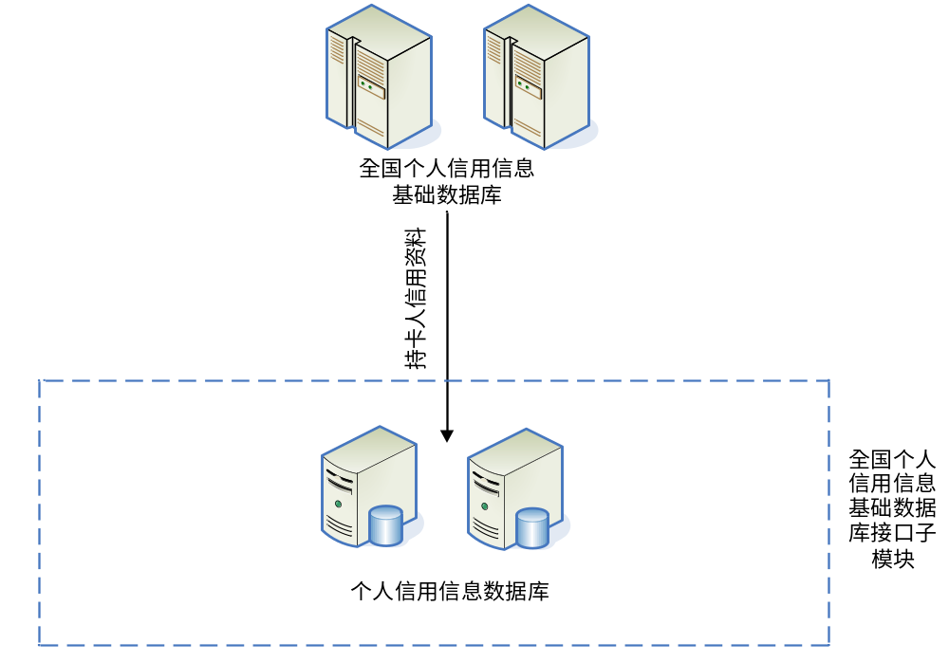
二、BCRP信用卡风险防范软件模型
2.3 BCRP软件模型（续）
一、接口模块：
全国个人信用信息基础数据库接口子模块功能模型图：

Slide 12
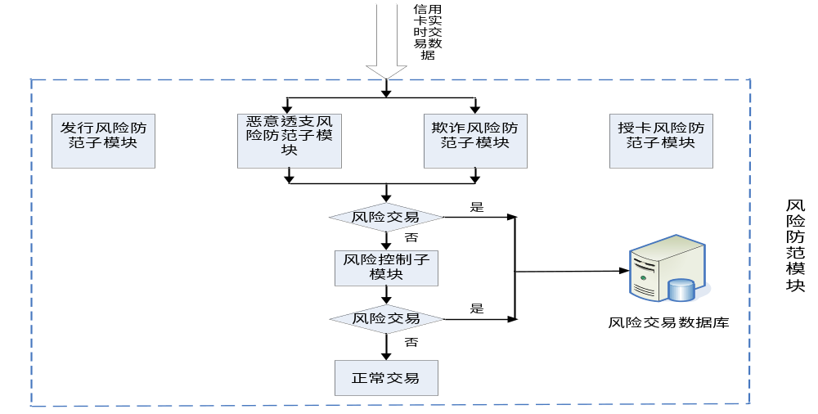
二、BCRP信用卡风险防范软件模型
2.3 BCRP软件模型（续）
二、风险防范模块：
风险防范模块的功能模型图

Slide 13
三、BCRP软件模型的风险防范方法
3.1 信用卡发行风险防范研究
3.1.1 发行风险分析
随着国内信用卡消费市场的迅速扩大，信用卡业务正在成为继存贷利差后银行新的利润增长点。
据麦肯锡预测，中国信用卡市场在今后较长的一段时间内将继续保持指数式的增长势头，预计到
2013年整个市场利润将达到130～140亿元，成为银行的核心业务和主要利润来源之一。
为了能在信用卡业务上占得先机，国内各大商业银行纷纷开始抢发信用卡，各银行间展开了激
烈的市场竞争。根据中国银联提供的数据显示，截至2007年上半年末，工商银行信用卡累计发卡
量达1675万张，比上年末增加628万张，同比增长60%；招商银行信用卡累计发卡量达1451万张，
上半年新增发卡416万张。
除了发卡量的不断攀升，各发卡行纷纷进一步细分市场，推出了针对不同消费群体的信用卡来
吸引和争取客户。据不完全统计，目前由国内各发卡银行所发行的在信用卡市场上流通的信用卡
种类已经将近200种。
这种滥发信用卡、无序抢占信用卡市场的行为必然会带来严重的后果，而这一潜在的信用卡风
险却一直遭到各发卡银行的忽视。为了迎合市场，各发卡银行一味地在信用卡数量上进行盲目扩
张、不断推出新的信用卡种类。可以说，各发卡行只看到眼前信用卡市场存在的机遇却没有看到
与机遇同时并存的市场风险，对信用卡推向市场后可能给自身带来的风险缺乏理性预判和严密的
分析。因此，对信用卡的发行风险进行有效的防范可以帮助发卡行避免不必要的经济损失。

Slide 14
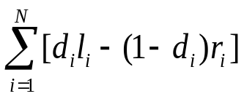






三、BCRP软件模型的风险防范方法
3.1 信用卡发行风险防范研究
3.1.2 使用VaR方法对发行风险进行防范
用VaR方法可以实现对信用卡的发行风险进行动态的分析。
为了用VaR来量度某一银行发行某一种类信用卡的市场风险，首先需要以下几个变量：假定衡量
风险的时间期限为t；持有该银行信用卡的客户用集合C表示，C = {ci=1,2,…,N}, c代表第i个客
户。对于客户ci，他的违约概率为di,违约后银行受到的损失为Li。如果客户没有发生违约行为，
则银行的收益为ri。定义银行的损失函数为:
f(x,y)= =(x,x-l)y (3.1)
式中，x = (d1,d2,…,dn), L = (1，1，…,1)为一N维向量,y= (L1,L2,…,Ln,r1,r2,…,rn)。
假定x为一个确定的向量，服从多维正态分布N ( , )。其中，为2N 1向量，为2N 2N向量，
则损失函数f(x,y)服从N((x,x-l) )正态分布，将损失函数f(x,y)带入公式
Prob(△P>VaR)=1-c中（即将公式中的△P替换为f(x,y)），从而得到：
Prob[f(x,y)>VaR] = 1-c (3.2)

Slide 15
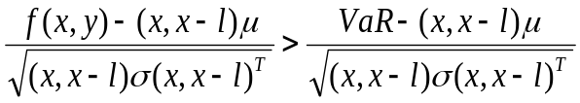


三、BCRP软件模型的风险防范方法
3.1 信用卡发行风险防范研究（续）
3.1.2 使用VaR方法对发行风险进行防范（续）
进一步可以推出：
Prob[ ] = 1-c (3.3)
进一步地，我们可以推出VaR的值：
VaR = Z + (x,x-l) (3.4)
式中，Z表示标准正态分布的c分位数。
计算出VaR的值后，我们可以根据得到的VaR值做出如下判断：如果VaR的值在我们能够接受的
范围内，我们则可以认为该种类的信用卡发行风险较小；如果VaR的值超出我们能够接受的范围，
那么可以考虑取消该种类的信用卡发行计划或者通过严格的发卡审核、控制发卡数量，增强银行
欠款催收能力等方式控制风险，将风险限定在一个可以接受的范围内。

Slide 16
三、BCRP软件模型的风险防范方法
3.2 信用卡授卡风险防范研究
3.2.1 授卡风险分析
在当前激烈的信用卡市场竞争环境下，各发卡行为了扩大本行信用卡的发卡规模，纷纷放宽
了信用卡的授卡政策和条件，但这同时意味着信用卡风险也随之加大。
对信用卡申请者的资信审查是信用卡授卡环节中最重要的环节，资信审查的质量和效果直接
决定了一家发卡机构持卡人整体质量的好坏。但是随着目前国内的信用卡市场之争由质量和服务
的竞争转变成了数量和规模的竞争，为了吸引客户申办信用卡，信用卡业务开始逐渐向中低端客
户进行延伸。这种粗放式的发卡方式含金量较低，大大增加了潜在信用卡风险，而且活卡率和和
卡片的使用率也不高。信用卡客户群体的定位不仅涉及到发卡行信用卡业务的发展，而且涉及到
以后的信用卡风险防范工作。严格适度的客户群筛选为信用卡风险防范和管理提供了重要的保证。
因此，通过制定有效的信用卡授信政策，建立严谨的信用卡授信审核程序，对不同情况的申请人
采用不同的政策，注意严宽结合，可以使发卡行在风险和收益之间寻求到最佳的平衡点。
目前各发卡银行通常使用信用评分体系为信用卡申请人进行信用评分，然后根据计算出的资
信分值来决定是否进行授卡以及分配相应的信用额度。目前比较权威的信用评分体系为美国的
FICO（Fair Isaac and Company）信用评分模型。信用评分体系是一种结构化的评分方式，它通
过对申请人的一些基本属性如年龄、性别、婚姻状况、收入、职业状况等进行评价打分，根据分
值大小将申请人的资信水平划分为不同的信用等级，然后根据不同的信用等级来决定是否对申请

Slide 17
三、BCRP软件模型的风险防范方法
3.2 信用卡授卡风险防范研究（续）
3.2.1 授卡风险分析（续）
人进行授卡以及确定相应的信用额度。客户信用得分与客户信用等级的对应关系一般为：AAA级
(90分以上)、AA级(80～89分)、A级(70～79分)、BBB级(60～69分)、BB级(50～59分)、B级(40～
49分)、C级(40分以下)。
一般情况下，一个完善的客户评分体系可能涉及近20个变量，其中有些可能涉及到客户的隐
私。这样，客户在填写申请的过程中就有可能发生不填、假填或是错填的现象，从而给银行实施
信用评分模型带来很大的困难。而事实上，有经验的商业银行信用卡审核人员，通常能够通过客
户申请资料中的几个关键性因素，熟练而准确地做出发卡与否的判断。这说明在众多信用卡申请
资料中，存在着直接影响客户信用水平的若干个关键性因素。如果能准确把握这几个因素，并通
过它分析出客户的信用状况，便可以大大提高银行信用卡授卡工作的效率和效果，提高信用卡授
卡风险防范的效果。

Slide 18
三、BCRP软件模型的风险防范方法
3.2 信用卡授卡风险防范研究
3.2.2 使用AHP层次分析法对授卡风险进行防范
为了能应用AHP层次分析法对信用卡授卡风险进行防范，首先要建立一个针对目标的评
价体系，该评价体系中包含的是所有能反映目标特征的各个评价指标。根据目前我国信用卡授卡
风险的实际状况，我们将信用卡申请者的年龄、婚姻状况、职业状况、住房状况、文化程度、健
康状况、月收入、存款状况和信贷状况共九个基本属性作为进行授卡风险防范的评价指标。
根据以上得出的信用卡防范评价体系，结合AHP层次分析模型的递阶层次结构建立步骤，我们
建立授卡风险防范模型如下图所示：

Slide 19
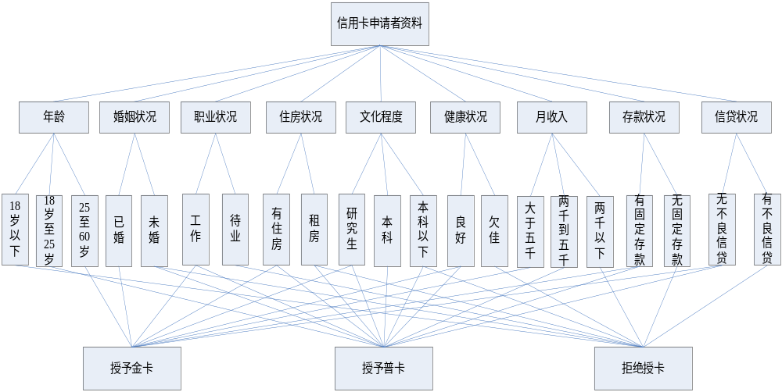
三、BCRP软件模型的风险防范方法
3.2 信用卡授卡风险防范研究（续）
3.2.2 使用AHP层次分析法对授卡风险进行防范（续）

Slide 20
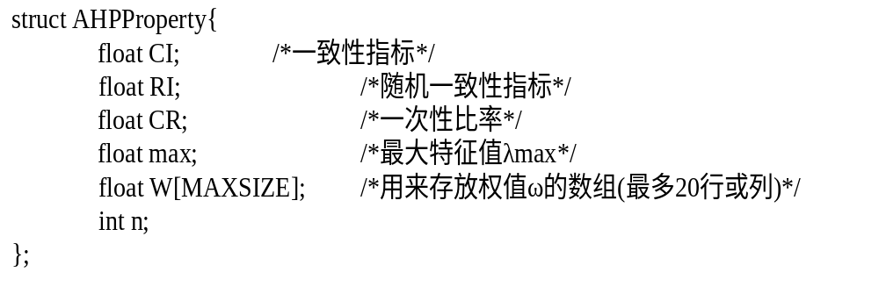
三、BCRP软件模型的风险防范方法
3.2 信用卡授卡风险防范研究（续）
3.2.2 使用AHP层次分析法对授卡风险进行防范（续）
建立了授卡风险递阶层次结构模型后，我们就可以根据该模型进行进一步的计算分析，直至得
出最终的结果。我们对这一部分的算法进行了具体实现，如下所示：
用于保存特征向量与权值的数据结构：

Slide 21
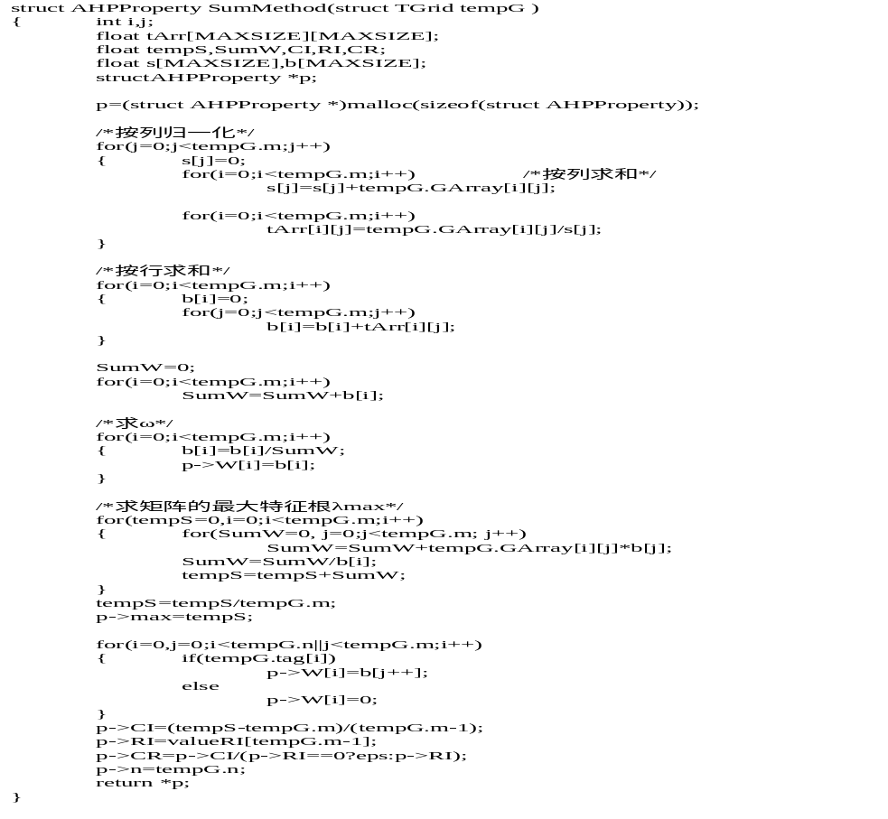
三、BCRP软件模型的风险防范方法
3.2 信用卡授卡风险防范研究（续）
3.2.2 使用AHP层次分析法对授卡风险进行防范（续）
单一准则下元素相对权重的计算以及判断矩阵的一致性检验算法：

Slide 22
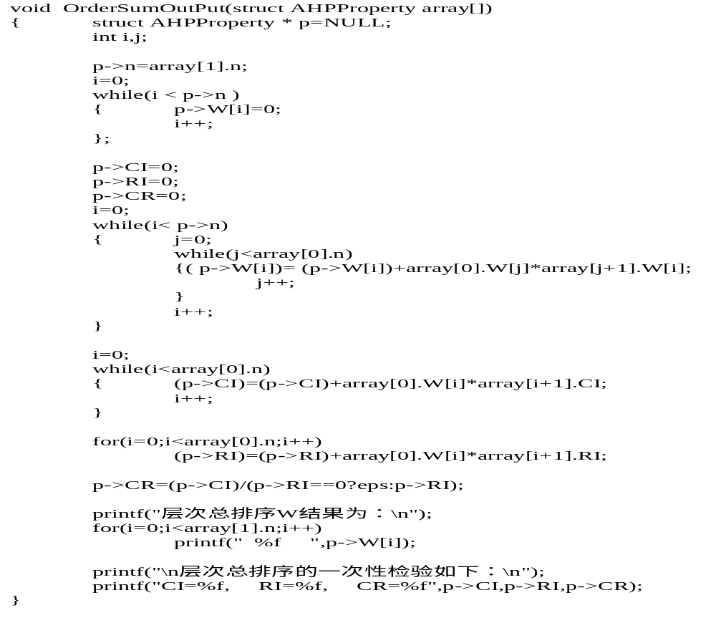
三、BCRP软件模型的风险防范方法
3.2 信用卡授卡风险防范研究（续）
3.2.2 使用AHP层次分析法对授卡风险进行防范（续）
输出层次p总排序w和总排序一致性检验结果算法：

Slide 23
三、BCRP软件模型的风险防范方法
3.2 信用卡授卡风险防范研究（续）
3.2.2 使用AHP层次分析法对授卡风险进行防范（续）
由于对各评价指标间(年龄、婚姻状况、职业状况、住房状况、文化程度、健康状况、月收入、
存款状况和信贷状况)的权重各发卡行可能有自己的偏向和认定方式，因此较难在这里给出一个统
一的标准。考虑到授卡风险防范模型的通用性，因此我们没有给出以这些权重作为元素的判断矩
阵具体值。在具体的应用过程中，只要根据自己的认定方式确定各评价指标间的具体权重值，结
合上面给出的算法实现，将判断矩阵作为程序的输入值，我们就可以最终得到授予金卡、授予普
卡和拒绝授卡这三种方案的各自权重，通过比较这三个权重，取权重最大的方案作为我们最终认
定的结果，即是否对一名特定申请人进行授卡。

Slide 24
三、BCRP软件模型的风险防范方法
3.3 信用卡恶意透支风险防范研究
3.3.1 恶意透支风险分析
正常的信用卡透支是信用卡业务的一大特色功能，是信用卡市场存在和发展的一个重要因素。
对于持卡人来说，正常的信用卡透支可以解决一时的资金困难，而对发卡银行来说则意味着可以
带来较高的利息收入。然而，信用卡的高收益和高风险是一对密不可分的孪生兄弟。在信用卡业
务得到迅速发展的同时，由于透支过度和失控所形成的信用卡恶意透支风险也如影随行。信用卡
的恶意透支特别是不法分子利用信用卡的透支功能诈骗银行资金，严重威胁了信用卡市场的稳定。
恶意透支是信用卡诈骗罪的一种行为表现方式，是一种侵害发卡银行权益、损害国家金融秩序
的违法行为。恶意透支长期占用银行资金，对银行的业务经营造成相当大的影响。当前国内的信
用卡恶意透支风险主要有如下三种表现形式：
◆频繁透支
◆骗领信用卡透支
◆相互勾结透支
既然透支属于信用卡的一项正常业务，那么我们针对信用卡恶意透支风险的防范工作的重点
因该放在研究出一些合理有效的防范措施，将信用卡透支控制在银行允许的范围，防范正常透支
行为向恶意透支行为的转化，实现发卡行风险最小化、利润最大化的目的。

Slide 25
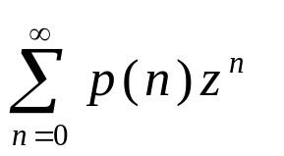
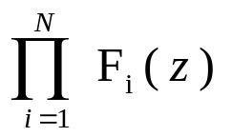
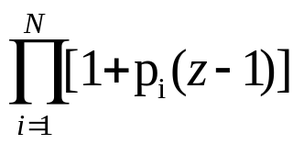
三、BCRP软件模型的风险防范方法
3.3 信用卡恶意透支风险防范研究
3.3.2 使用CreditRisk+技术对恶意透支风险进行防范
假设一家发卡行所推出的某种类型的信用卡目前的发卡量为N张,也即目前该种类型的信用卡持
有人共有N个，每一个信用卡持有人Ai(i=1,2,3…N)在某一特定的时间范围内的恶意透支概率为
Pi(i=1,2,3…N)。根据公式F(z) = ，对于单个信用卡持有人Ai是否存在恶意
透支风险，其概率产生函数为:
Fi(z) = 1 - Pi+ PiZ (3.5)
对公式(3.5)作进一步化简变形有：
Fi(z) =1 + Pi(Z-1) (3.6)
根据CreditRisk+模型假设条件，违约事件之间相互独立。因此，该类型信用卡总的恶意透支
概率产生函数可以表示为单个信用卡持卡人恶意透支概率产生函数的乘积，故有：
F(z) = (3.7)
将公式(3.6)带入公式(3.7)中，有：
F(z) = (3.8)

Slide 26
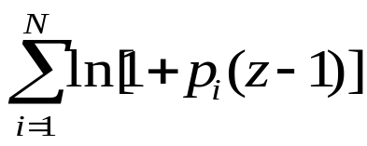

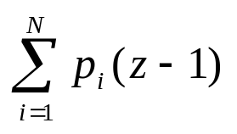
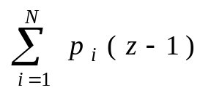
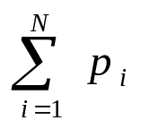

三、BCRP软件模型的风险防范方法
3.3 信用卡恶意透支风险防范研究（续）
3.3.2 使用CreditRisk+技术对恶意透支风险进行防范（续）
对公式(4.8)两边取自然对数，得：
lnF(z) = (3.9)
由于模型假设任何特定信用卡持卡人的恶意透支概率都很小，则公式(3.9)中等式右边的部分
可以表示为：
ln[1+p(z-1)] = p(z-1) (3.10)
将公式(3.10)代入公式(3.9)中，有：
lnF(z) = (3.11)
根据对数公式，可得：
F(z) = e (3.12)
设 = ，表示该类型的信用卡在观察期h内预期的总恶意透支概率，则公式(3.12)可变形
为：

Slide 27
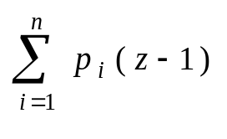
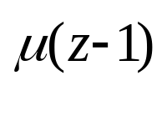
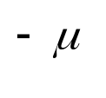
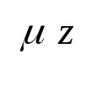
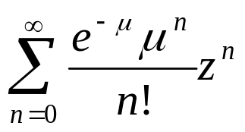
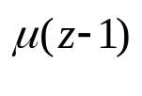
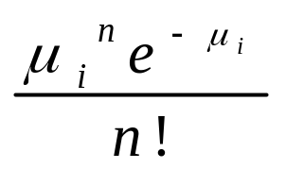
三、BCRP软件模型的风险防范方法
3.3 信用卡恶意透支风险防范研究（续）
3.3.2 使用CreditRisk+技术对恶意透支风险进行防范（续）
e = e (3.13)
将公式(3.13)代入公式(3.12)中，得：
F(z) = e (3.14)
将公式(3.14)按照泰勒展开，有：
F(z) = e = e e = (3.15)
将公式(3.15)代入公式F(z) = 中，有：
P (n) = (n=0,1,2,…) (3.16)

Slide 28


三、BCRP软件模型的风险防范方法
3.3 信用卡恶意透支风险防范研究（续）
3.3.2 使用CreditRisk+技术对恶意透支风险进行防范（续）
其中， 是单个特定的信用卡持卡人Ai(i=1,2,3…N)的预期恶意透支概率，n(N p)是一个
考察期(如1个月)内恶意透支事件的期望个数。
根据公式(3.16)，结合我们所掌握的持卡人的信誉状况、经济收入、经济活动和资金流向等方
面的综合情况，便可以在一定程度上预测和判断单个持卡人发生恶意透支风险的大小。

Slide 29
三、BCRP软件模型的风险防范方法
3.4 信用卡欺诈风险防范研究
3.4.1 POS机欺诈风险分析
利用POS机进行信用卡欺诈是指犯罪分子使用盗取或伪造的信用卡在特约商户的POS机上进行非
法消费，使持卡人、特约商户或银行蒙受经济损失的行为。
国内目前利用POS机进行信用卡欺诈主要呈现出如下特点：
◆ 该类犯罪案件增长迅速；
◆ 该类犯罪的技术含量高，很多案件呈现出专业化的特点；
国内目前利用POS机进行信用卡欺诈犯罪有如下几种主要形式：
◆ 伪卡欺诈 不法分子利用信用卡签单商户联、勾结银行内部员工盗取客户资料、使用自制
读卡机偷录磁条信息、偷窥、录像等方式盗取信用卡中的磁条信息，然后仿制出伪卡，再利用伪
卡在商户的POS机进行刷卡消费。
◆ 盗卡欺诈 不法分子盗得信用卡以及持卡人的有关资料如身份证号码、电话号码等之后，
进而在商户的POS机上进行非法交易。
◆ 虚假申请欺诈 犯罪分子使用虚假的身份证明和资信材料或者是故意填写虚假资料(如伪造
个人身份证、填写虚假单位和家庭住址)申请到信用卡后在商户的POS机实施欺诈消费。发卡行由
于找不到真实的信用卡所有者难以追讨欠款从而蒙受经济损失。

Slide 30
三、BCRP软件模型的风险防范方法
3.4 信用卡欺诈风险防范研究（续）
3.4.1 POS机欺诈风险分析（续）
目前国内广泛使用的磁条信用卡将持卡人的帐号、密码、余额、消费记录等机密信息均保存在
该信用卡磁条的数据道中，而且这些机密数据都没有经过加密，因此磁条信用卡从总体上来说安
全性不高，信用卡磁条中的机密信息极易被犯罪分子通过一些专用的设备和工具所盗取。
相比于磁条信用卡，符合EMV标准的下一代芯片信用卡由于具有大容量的数据存储能力，采用
了多种加密手段，具有无法成批解密、复制、以及伪造成本高的特点，使得EMV信用卡的安全性能
及防伪能力与旧的磁条信用卡相比具有绝对优势。但是在目前的条件下，将国内已有的磁条信用
卡进行升级换代成下一代的EMV信用卡，其升级改造的成本开销是巨大的。我国现有发卡银行88
家，共有信用卡超过5000万张，POS机70万台；一张EMV信用卡的成本接近二十元，是普通磁条信
用卡的十倍左右，一台能接受EMV信用卡进行刷卡消费的POS机价值在五千元左右；另外，对现有
的信用卡交易处理系统进行软硬件方面的升级改造也将花费大量的人力和财力，因此目前取代市
场成熟度高的磁条信用卡，进行大规模的下一代EMV信用卡市场推广的时机还远未成熟。
可见，磁条信用卡在当前和今后一段较长的时间内将仍旧占据统治地位，利用POS机进行磁条
卡欺诈的风险依然很大。为了维护我国正常的信用卡市场秩序，不给金融犯罪分子以可乘之机，
进一步加强对利用POS机进行信用卡欺诈的防范研究就显得十分有意义。

Slide 31




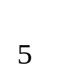
三、BCRP软件模型的风险防范方法
3.4 信用卡欺诈风险防范研究（续）
3.4.2 使用Decision Tree方法对POS机欺诈风险进行防范
利用POS机进行信用卡欺诈的犯罪分子消费行为通常会与真实持卡人的消费习惯有较大不同。
因此，我们将持卡人帐户数据中最能够放映该持卡人消费习惯的域和交易数据中的相关域放在一
起进行建模分析就能够在一定程度上反映一笔信用卡交易数据是否是风险交易。
下面利用ID3决策树算法来对POS机欺诈风险进行建模防范。从持卡人帐户数据中抽取出日均消
费额、日均交易笔数和平均每笔交易金额三个域，从持卡人交易数据中抽取出交易金额和交易笔
数两个域，最终得出进行建模的五个输入变量为：日均消费额、日均交易笔数、平均每笔交易金
额、交易金额和交易笔数。
根据ID3算法，我们有：E是一个五维的有穷向量空间，即E = D D D D D ，E中的元素 e =
<v ,v ,v ,v ,v >，其中v 代表日均消费额，v 代表日均交易笔数，v 代表平均每笔交易金额，v
代表交易金额，v 代表交易笔数。

Slide 32
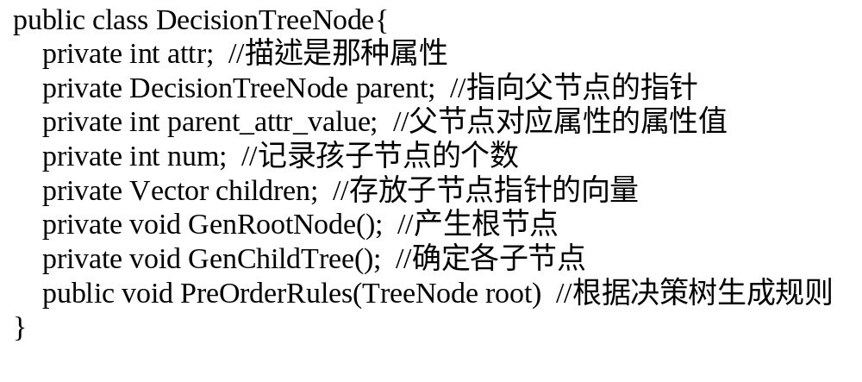
三、BCRP软件模型的风险防范方法
3.4 信用卡欺诈风险防范研究（续）
3.4.2 使用Decision Tree方法对POS机欺诈风险进行防范（续）
由于决策树是个多叉树，故我们定义其树节点的数据结构为：
根据以上的分析，我们针对POS机欺诈风险防范的建模算法描述如下：

Slide 33





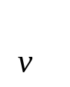
三、BCRP软件模型的风险防范方法
3.4 信用卡欺诈风险防范研究（续）
3.4.2 使用Decision Tree方法对POS机欺诈风险进行防范（续）
①确定根节点和各子树
void GenRootNode {
创建一个节点root,用以表示将要产生的根节点。
统计所有正例个数p,统计所有反例个数n；根据论文第二章中的公式2.13计算I(p,n).
案例的n个属性为A ,A ,…A ,…,A ,下面逐个统计，需要进行n次：
While(循环次数不超过n){
依据属性A 具有的属性值{ A , A ,…, A },
将PE和NE划分成PE ,PE ,…,PE 和NE ,NE ,…,NE ;
While(循环次数不超过m,m为每个属性的可能属性值个数)
根据论文第二章中的公式2.14,利用迭代法求E(A )；
根据论文第二章中的公式2.15，gain(A) = I(p,n) – E(A);
}
选择使gain(A )的值最大的那个属性A 作为根节点root;
}

Slide 34

三、BCRP软件模型的风险防范方法
3.4 信用卡欺诈风险防范研究（续）
3.4.2 使用Decision Tree方法对POS机欺诈风险进行防范（续）
②确定根节点的每一棵子树
void GenChildTree(DecisionTreeNode currNode){
取得待处理节点的属性号m;
While(循环次数不超过m){
与当前节点到根节点的所有节点属性值序列完全一致的正例个数p;
与当前节点到根节点的所有节点属性值序列完全一致的反例个数n;
计算I(p,n)
出现案例全是正例或者全是反例时，生成叶子节点，结束；
While(案例不全是正例也不全是反例 && 循环次数 k w){
while(循环次数 t 属性k的属性值个数) //统计每个属性所对应的期望信息E
根据论文第二章中的公式2.14,利用迭代法求E(t);
根据论文第二章中的公式2.15，gain(A) = I(p,n) – E(A)
}
选择使gain(k)最大的第w个属性，确定第w个属性为该子树的根节点；
递归调用GenChildTree(第w个属性所对应节点)；
}
}

Slide 35
三、BCRP软件模型的风险防范方法
3.4 信用卡欺诈风险防范研究（续）
3.4.2 使用Decision Tree方法对POS机欺诈风险进行防范（续）
由于缺少实际的交易数据，所以无法得到具体的正例集PE和反例集NE，从而无法进一步确定p
和n的具体值。因此，上述针对POS机欺诈风险防范的建模只能算是得到了一个初步的结果。但是
只要我们取得了交易数据，我们就可以按照上述方法对这些交易数据进行建模分析，最终可以得
到一个针对POS机欺诈风险的决策树。通过该决策树，我们可以对交易数据进行确定性的分类，区
分出正常的信用卡交易数据和存在风险的交易数据，从而实现了对POS机欺诈风险的防范。

Slide 36
三、BCRP软件模型的风险防范方法
3.4 信用卡欺诈风险防范研究（续）
3.4.3 网络欺诈风险分析
随着网络经济在国内的不断发展，现金、票据等传统的支付方式难以适应网络经济活动中资金
支付实时、迅速的要求。借助于信用卡网络支付平台的不断建设和扩展，信用卡消费突破了传统
的ATM、POS机等终端支付方式，持卡人在网络上进行刷卡消费，如网上购物、网上转账等。但
是，信用卡支付渠道的逐步多样化也给信用卡产业带来了新的信用卡网络诈骗风险。
信用卡网络诈骗风险是指不法分子通过计算机系统，利用信用卡的网上支付功能和特性，出于
诈骗意图为自己或第三人获取经济利益，故意实施诈骗活动而导致他人财产损失的行为。
在网络环境下，交易双方(如买方和卖方)和中间服务机构(如支付网站和信用卡公司)往往各自
分处一方，他们之间的交易行为都必须通过互联网和计算机系统来进行处理，传统的支付方签名
方式无法适应这种网络条件下的交易模式，用密码来代替用户签名就成为信用卡网上支付业务的
通常做法。由于商家无法看见消费者，除了通过网络传送过来的持卡人卡数字资料外，很难鉴定
他的身份ID、签名和照片；此外，持卡人在使用信用卡进行网上刷卡消费时无需出示信用卡，他
只需正确填写信用卡账号和密码，就能顺利完成消费支付，这种区别于常规的支付方式使得不法
分子有了可乘之机，从而加大了发生信用卡网络欺诈的可能性。
当前信用卡网络诈骗的主要有以下两种形式：

Slide 37
三、BCRP软件模型的风险防范方法
3.4 信用卡欺诈风险防范研究（续）
3.4.3 网络欺诈风险分析（续）
◆冒用他人信用卡进行网络消费。这类犯罪行为无需持有被害人的信用卡进行，犯罪者只要得到被害人的信用卡账号和密码，他就能进行信用卡刷卡消费。信用卡的相关信息包括账号、密码和信用卡上记录的验证信息等。
◆伪造信用卡进行网络消费。不法分子通过多种非法手段来获取信用卡相关信息，如使用读卡机盗录他人信用卡信息、窥探他人信用卡密码或者是破解信用卡密码，然后利用这些得到的信用卡信息伪造信用卡在网络上从事诈骗活动。
信用卡网络欺诈一方面造成持卡人或发卡行的重大金融损失，加重了消费者对网络信用卡消费
安全的担忧，增加了发卡行和特约商户额外的安全设备投入成本；另一方面导致人们在网上交易
中不愿意使用信用卡在线支付平台，从而在一定程度上阻碍了信用卡业务的进一步发展。因此，
为了更好的扶持和加快我国信用卡产业的持续健康发展，加强对信用卡网络诈骗防范的研究就显
得格外重要。

Slide 38
三、BCRP软件模型的风险防范方法
3.4 信用卡欺诈风险防范研究（续）
3.4.4 使用保密散列签名技术对网络欺诈风险进行防范
保密散列数字签名综合了数字签名算法和加密技术各自的优点，将数字签名的真实性和加密的
安全性很好的结合在一起，使其具有不可仿造性和不可否认性。将保密散列签名技术应用于信用
卡网络欺诈风险的防范中，可以较好的解决冒用他人信用卡进行网络欺诈消费以及伪造信用卡进
行网络欺诈消费这两种目前国内主要的信用卡网络欺诈犯罪形式，从而进一步增强了在网络支付
平台下使用信用卡的安全性，在一定程度上规避了目前的信用卡网络欺诈风险可能给持卡人和发
卡行带来的经济损失。
使用保密散列数字签名技术来对目前信用卡网络欺诈风险进行防范的具体方法是将目前发卡行
的信用卡中心数据库中用于保存每笔信用卡实时交易记录的表增补三个字段。其中第一个字段是
一个阈值，该值用来判断该笔交易是否是通过网络支付平台进行支付。如果该笔交易是通过网络
支付平台进行支付，则打开后面两个域，使其生效；如果该笔交易不是通过网络支付平台进行支
付，则屏蔽掉后面两个域，使其不起作用。接下来的两个字段分别用来保存每次交易中第三方认
证机构（可以让中国银联承担此职责）的保密散列数字签名和信用卡所有者的保密散列数字签名。
在此后通过网络支付平台进行的每笔交易之前都要都这两个域进行验证。
由于保密散列数字签名具有不可伪造性及不可抵赖性，因此犯罪分子无法在伪卡中存入第三方
认证机构以及信用卡所有者的保密散列数字签名，因此使得犯罪分子通过伪卡进行网络欺诈难以

Slide 39
三、BCRP软件模型的风险防范方法
3.4 信用卡欺诈风险防范研究（续）
3.4.4 使用保密散列签名技术对网络欺诈风险进行防范（续）
实现；另一方面，犯罪分子由于不知道信用卡所有者的保密散列数字签名，即便获取了他人的信
用卡密码，也无法冒用他人的信用卡进行网络欺诈消费。具体方案如下所述：
①检查第一个附加字段。如果该字段表明该笔信用卡交易是通过网络支付平台进行支付的，则
打开后面两个附加域，使其生效；如果该字段表明该笔信用卡交易是通过其他支付平台进行
支付的，则将后面两个附加与进行屏蔽，该笔交易通过正常的信用卡交易处理流程进行处理。
②验证第三方认证机构的保密散列数字签名。如果验证结果不一致，则拒绝对这笔交易进行授
权；如果通过验证，则继续下一步。
③验证信用卡所有者的保密散列数字签名。如果验证结果不一致，则拒绝对这笔交易进行授
权；如果通过验证，则继续下一步。
④验证发卡行信用卡中心持卡人资料数据库中该信用卡所有者的保密散列数字签名与该笔交易
中持卡人的保密散列数字签名是否一致。若不一致，则拒绝对这笔交易进行授权；如果通过
验证，则继续下一步。
⑤发卡行信用卡中心(本信用卡风险防范软件)同意对该笔交易进行授权，并且将授权信息发送
给第三方认证机构。

Slide 40
三、BCRP软件模型的风险防范方法
3.4 信用卡欺诈风险防范研究（续）
3.4.4 使用保密散列签名技术对网络欺诈风险进行防范（续）
⑥第三方认证机构对该笔交易进行保密散列数字签名，并将该签名同时存入发卡行的数据库和
信用卡中，继续下一步。
⑦信用卡所有者对该笔交易进行保密散列数字签名，并将该签名同时存入发卡行信用卡中心持
卡人资料数据库和信用卡中。
⑧该笔交易完成。
该方案的具体流程图如下图所示：

Slide 41
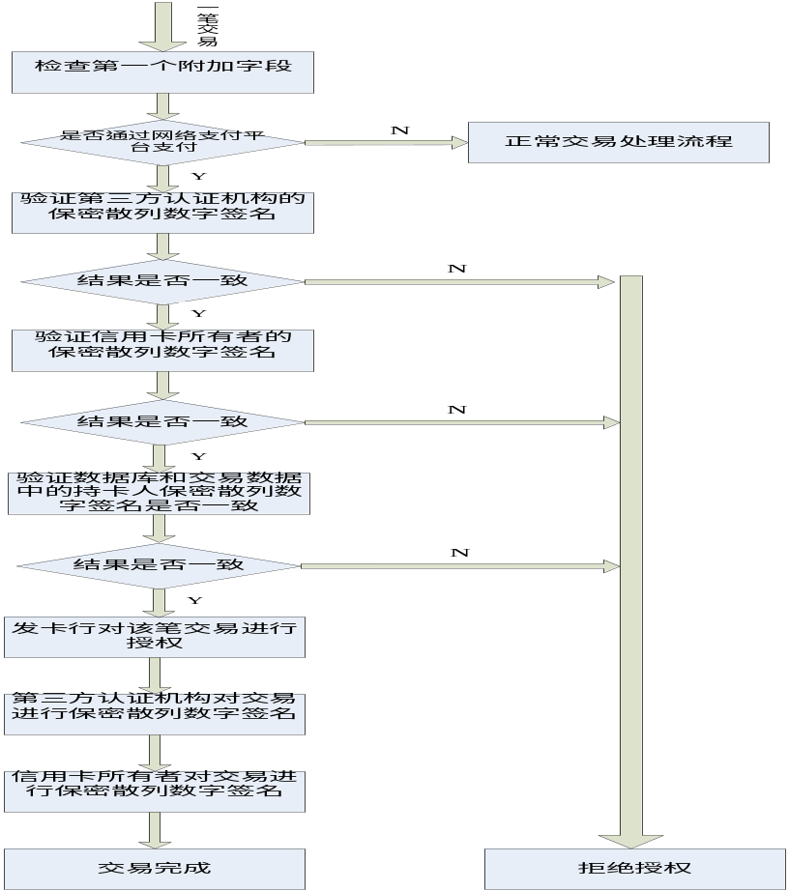
三、BCRP软件模型的风险防范方法
3.4 信用卡欺诈风险防范研究（续）
3.4.4 使用保密散列签名技术对网络欺诈风险进行防范（续）

Slide 42

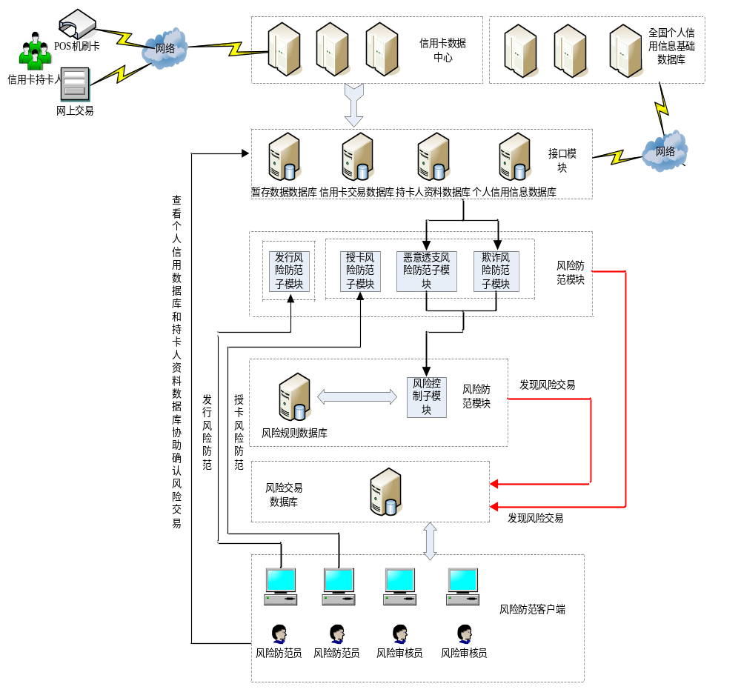
四、BCRP软件模型的逻辑层实现
BCRP软件模型的逻辑实现图：

Slide 43
四、BCRP软件模型的逻辑层实现
4.1 BCRP软件模型接口模块实现
4.1.1 信用卡数据中心接口子模块的实现
信用卡数据中心接口子模块是信用卡实时交易数据和持卡人资料数据与BCRP软件模型之间进行
数据通信和格式转换的桥梁。通过信用卡数据中心接口子模块的处理后，系统可以屏蔽掉不同操
作系统平台字符集间的差异，实现从发卡银行信用卡数据中心的大型机上传送来的数据与系统所
使用的字符集之间的无缝转换。此外，当系统出现问题时，为了确保已经传送进系统中的每一笔
数据不发生丢失现象，本接口子模块还应提供可靠的数据暂存机制。
综上所述，本接口子模块的具体实现主要包括以下三个环节：交易与持卡人资料数据的接收与
转换环节、CCIF数据发送处理环节、系统发生异常状况时的数据暂存环节。
本接口子模块与银行信用卡数据中心之间的数据流图如下：

Slide 44
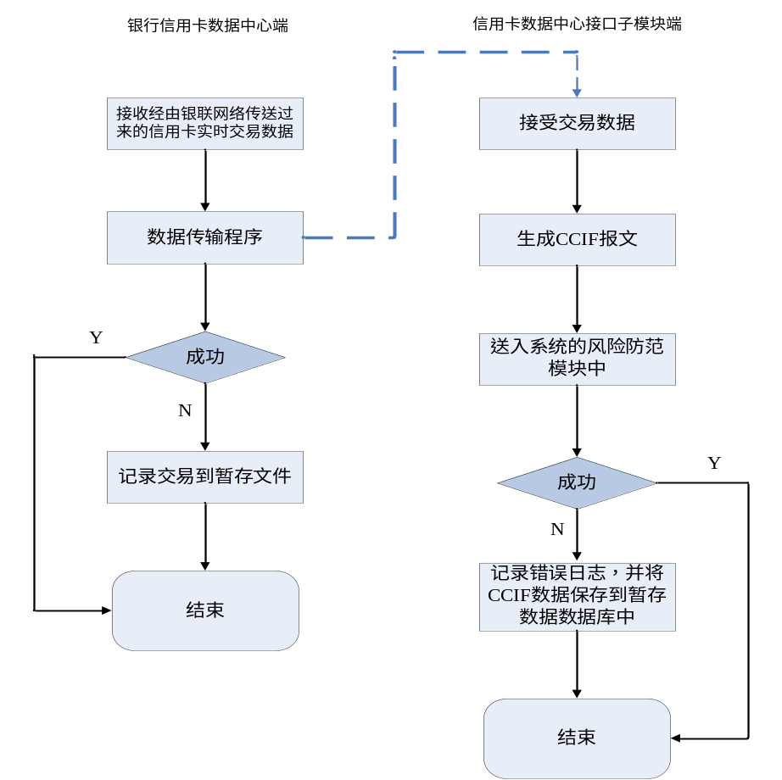
四、BCRP软件模型的逻辑层实现
4.1 BCRP软件模型接口模块实现（续）
4.1.1 信用卡数据中心接口子模块的实现（续）

Slide 45
四、BCRP软件模型的逻辑层实现
4.1 BCRP软件模型接口模块实现（续）
4.1.1 信用卡数据中心接口子模块的实现（续）
一、数据接收与转换环节的实现
从银行信用卡数据中心的大型机上传送过来的交易和持卡人资料数据属于ISO-8583报文，为了
要使系统能够正确识别并处理这些数据，必须对这些数据的格式进行变换，转换成本系统所定义
的标准CCIF（Credit Card Interface Format）报文。
从银行信用卡数据中心的大型机上传送来的每笔交易和持卡人资料数据在大型机上都是以记录
的形式进行定义并存放的，每条记录中包含数量、长度不等的若干字段。因此在格式转换过程
中，必须对这些字段的长度、类型、起止位置等按照本系统所定义的标准数据格式进行重新定义。
本系统定义的CCIF标准数据格式分为CCIF标准交易数据格式和CCIF标准持卡人资料数据格式。
由于本系统所定义的这两种CCIF标准数据格式中所包含的栏位较多，故只抽取其中最主要的一些
栏位列于下面两表中。

Slide 46
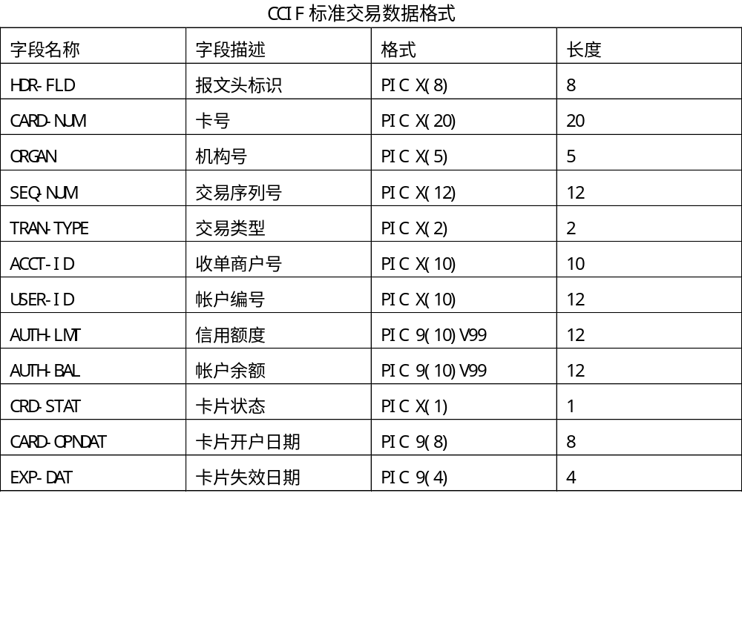
四、BCRP软件模型的逻辑层实现
4.1 BCRP软件模型接口模块实现（续）
4.1.1 信用卡数据中心接口子模块的实现（续）

Slide 47
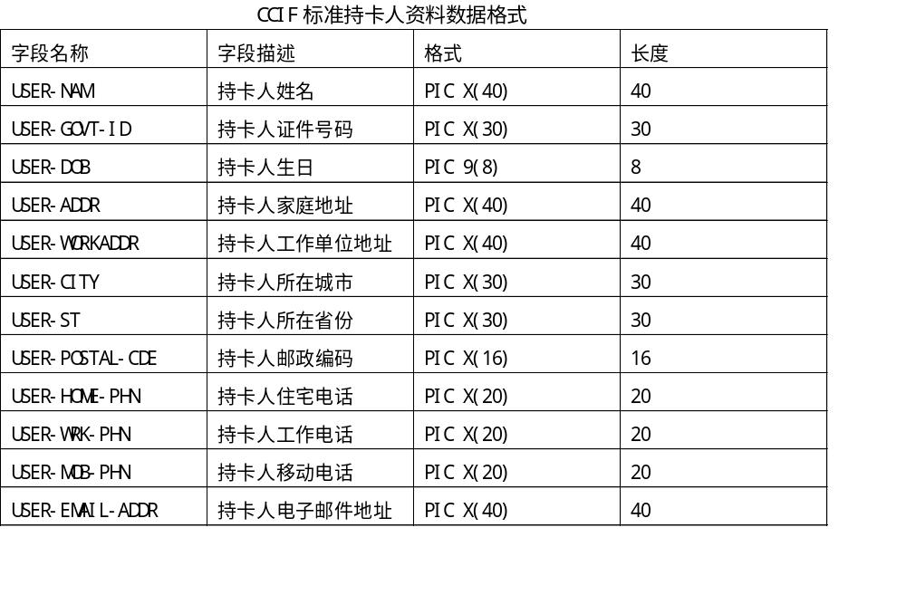
四、BCRP软件模型的逻辑层实现
4.1 BCRP软件模型接口模块实现（续）
4.1.1 信用卡数据中心接口子模块的实现（续）

Slide 48
四、BCRP软件模型的逻辑层实现
4.1 BCRP软件模型接口模块实现（续）
4.1.1 信用卡数据中心接口子模块的实现（续）
二、 CCIF数据发送处理环节的实现
在本接口子模块所处理的数据中，既包含每一笔交易数据，又包含以批量的方式传送进来的持
卡人资料数据。
对于交易数据，当从银行信用卡数据中心的交易数据大型机上传送进本接口子模块后，本接口
子模块的交易数据处理程序首先将交易数据进行转码得到本系统能够识别的CCIF标准交易数据格
式，然后在将交易数据直接送入到风险防范模块中；与此同时，将交易数据存入本接口子模块内
的信用卡交易数据库中做备份。为了确保风险防范模块能够正确接收到交易数据，本接口子模块
在将交易数据发送给风险防范模块的过程中，同时向风险防范模块发送一请求报文，当交易数据
到达风险防范模块并被正确接收后，风险防范模块就向本接口子模块回送一个应答报文，表明交
易数据已经被正确接收。当本接口子模块接收到来自风险防范模块对所发送的上一笔交易数据的
应答报文后，就继续向该模块发送下一笔交易数据；如果本接口子模块在等待一定的时间间隔后
没有接收到该应答报文，那么则从信用卡交易数据库中取出该笔备份交易数据重新发送给风险防
范模块，直到该笔交易数据被正确接收为止。
对于持卡人资料数据，当从银行信用卡数据中心的交易数据大型机上传送进本接口子模块后，
其具体的处理模式与交易数据类似，只是这类数据将被送入本接口子模块内的持卡人资料数据库
中进行存放，不继续送入到风险防范模块中。

Slide 49
四、BCRP软件模型的逻辑层实现
4.1 BCRP软件模型接口模块实现（续）
4.1.1 信用卡数据中心接口子模块的实现（续）
三、 系统发生异常时数据暂存环节的实现
本接口子模块可能会出现的服务故障分为两种情形。第一种情况是本接口子模块无法向系统的
风险防范模块发送交易数据或者无法向持卡人资料数据库送入持卡人资料数据;第二种情况是系统
的风险防范模块发生异常，无法接收从本接口子模块传送过来的交易数据，从而导致大量的交易
数据和持卡人资料堆积在本接口子模块中。
当这两种异常情况发生时，系统自动进行传输路径的切换，将堆积在交易数据传送队列和持卡
人资料传送队列中等待传送的交易数据和持卡人资料数据输出到本接口子模块内的暂存数据数据
库中分别进行存放。当服务故障被排除后，本接口子模块中的暂存数据调用进程再将存放于暂存
数据数据库中的交易数据和持卡人资料数据分别调入交易数据传送队列和持卡人资料传送队列中
进行继续处理。

Slide 50
四、BCRP软件模型的逻辑层实现
4.1 BCRP软件模型接口模块实现（续）
4.1.2 全国个人信用信息基础数据库接口子模块的实现（续）
全国个人信用信息基础数据库接口子模块是持卡人信用资料与BCRP软件模型之间进行数据通信
的桥梁。为了提高本系统在调用个人信用信息时的响应速度，避免每次查询个人信用信息时都要
连接全国个人信用信息基础数据库，系统将全国个人信用信息基础数据库中所有相关持卡人的信
用数据导入到本接口子模块内的个人信用信息数据库中。当位于系统客户端的风险审核人员对存
放在风险交易数据库中的实时风险交易进行联机处理时，风险审核人员就可以直接调用个人信用
信息数据库中相关持卡人的信用资料来协助其进行风险确认，大大提高了风险审核人员的工作效
率。
考虑到个人信用信息的更新具有一定的滞后性，本系统第一次从全国个人信用信息基础数据库
中导出所有相关持卡人的信用资料数据然后将其存入本接口子模块的个人信用信息数据库中后，
采取每隔一个固定的天数以增量的方式从全国个人信用信息基础数据库中获取相关持卡人信用资
料的更新数据。
当本接口子模块发生无法向个人信用信息数据库中存入数据的异常状况时，系统自动进行传输
路径的切换，将堆积在持卡人信用资料传送队列中等待传送的持卡人信用资料数据输出到本接口
子模块内的暂存数据数据库中进行存放。当服务故障被排除后，本接口子模块中的暂存数据调用
进程再将存放于暂存数据数据库中的持卡人信用资料数据调入持卡人信用资料传送队列中进行继
续处理。

Slide 51
四、BCRP软件模型的逻辑层实现
4.2 BCRP软件模型防范模块的实现
4.2.1 发行风险防范子模块的实现
发行风险防范子模块有别于其他几个风险防范子模块，该子模块不进行实时性的风险防范，
而是用来预测信用卡的市场发行风险以及对信用卡发卡量进行动态调整。
系统客户端的风险防范员通过对准备发行的新类型信用卡所针对的目标客户群进行仔细的市场
调研，通过统计分析得出在所设定的一个特定的时间期限内潜在发卡量和潜在持卡人平均违约率
的预测值，然后将这些预测数据作为风险参数输入到发行风险防范子模块中进行计算，根据得出
的VaR值来对新类型信用卡的市场发行风险进行预测。
此外，风险防范员也可以通过统计在一个特定时间段内的信用卡发卡量、当前持卡人平均违约
率，然后将这些真实的风险参数输入到该模块内进行计算。根据计算得到的具体VaR值，如果该
值超出了我们所能够接受的风险范围，则我们可以考虑通过采取控制发卡数量等方式来将风险降
到我们所希望的范围内。

Slide 52
四、BCRP软件模型的逻辑层实现
4.2 BCRP软件模型防范模块的实现（续）
4.2.2 授卡风险防范子模块的实现
系统客户端的风险防范人员根据本行信用卡持卡人的整体状况，结合本行信用卡风险实际防范
经验，对年龄、婚姻状况、职业状况、住房状况、文化程度、健康状况、月收入和存款状况和信
贷状况这八个评价指标做出重要性排序，并根据排序的结果确定各评价指标间的权重。然后将这
些权重值作为参数输入到授卡风险防范子模块中进行具体建模，根据建模的结果（授予金卡、授
予普卡、拒绝授卡）对该信用卡申请人的授卡请求做出相应的处理。

Slide 53
四、BCRP软件模型的逻辑层实现
4.2 BCRP软件模型防范模块的实现（续）
4.2.3 恶意透支风险防范子模块的实现
恶意透支风险防范子模块是本系统的一个实时性风险防范子模块。当交易数据从接口模块进入
风险防范模块中后，首先被送入到本子模块中来进行风险分析。如果本子模块没有发现任何交易
异常情况，则将交易数据送入到下一个实时性风险防范子模块—欺诈风险防范子模块中去；如果
本子模块发现交易数据存在异常情况，则立即把该笔风险交易数据送入到系统的风险交易数据库
中。
该子模块针对每一笔交易数据具体防范过程是首先从接口模块内的持卡人资料数据库中调入对
应持卡人的资料数据，从中抽取出一些特殊的数据域（如该持卡人之前一个月内的透支次数、透
支金额、还款次数等），接着根据这些域的具体值计算出该持卡人近期内的恶意透支期望个数和
预期恶意透支概率，然后通过进一步的计算得出该持卡人在近期内的恶意透支风险大小。如果得
出的风险值超过了本子模块事先设定的风险临界值，则把该笔交易数据划归为风险交易。

Slide 54
四、BCRP软件模型的逻辑层实现
4.2 BCRP软件模型防范模块的实现（续）
4.2.4 欺诈风险防范子模块的实现
欺诈风险防范子模块和恶意透支风险防范子模块一样也是系统的一个实时性风险防范子模块。
该子模块的主要功能是对信用卡POS机欺诈风险和信用卡网络欺诈风险进行防范。如果本子模块对
送入进来的交易数据没有发现任何交易异常状况，则将交易数据送入到风险控制子模块中去；如
果通过风险防范发现了异常交易，则立即把该笔风险交易数据送入到系统的风险交易数据库中。
本子模块针对POS机欺诈风险的具体防范过程是首先从系统接口模块内的持卡人资料数据中调
入对应持卡人的资料 ，接着从中抽取出授信额度、平均账面余额、日均消费额、平均每天透支额
和平均每笔交易金额共五个数据域。然后将这五个域作为输入变量进行具体的决策树建模。根据
决策树的建模结果，我们对该笔交易数据进行分类，从而区分出正常的交易和存在风险的交易。
本子模块针对信用卡网络欺诈风险的具体防范过程是首先从交易数据的网络支付字段中抽取出
具体值进行判断，如果该值为1则说明该笔交易来自网络支付平台，本子模块网络欺诈风险处理程
序将对其做进一步处理；如果该值为0则说明该笔交易不是通过网络支付平台进行交易的，本子模
块的网络欺诈风险处理程序将不对该笔交易做进一步的处理。在网络支付字段值为1的情况下，第
三方认证机构保密散列数字签名域和信用卡所有者保密散列数字签名域变为有效，本子模块的网
络欺诈风险处理程序将分别抽取这两个域的值进行保密散列数字签名的验证。如果出现验证不一
致的情况则将该笔交易立即送入系统的风险交易数据库中并且通过系统客户端的风险审核员做出
拒绝对该笔交易进行授权的处理；如果验证结果一致的话，则进一步地调用系统接口模块内持卡

Slide 55
四、BCRP软件模型的逻辑层实现
4.2 BCRP软件模型防范模块的实现（续）
4.2.4 欺诈风险防范子模块的实现（续）
人资料数据库中该持卡人资料数据，然后将持卡人资料数据中的持卡人保密散列数字签名和交易
数据中的持卡人保密散列数字签名进行验证，如果验证结构一致的话则同意对该笔交易进行授权。

Slide 56
四、BCRP软件模型的逻辑层实现
4.2 BCRP软件模型防范模块的实现（续）
4.2.5 风险控制子模块的实现
风险控制子模块的主要功能是利用存放于风险规则数据库中的风险防范规则来对进入该子模块
的实时交易数据进行风险防范。
信用卡风险行为的变化具有频率快、目的性强的特点，为了能迅速适应信用卡恶意透支、欺诈
等犯罪手段的不断变化，必须要对系统的风险防范方法进行及时、动态的调整。而对于发行风险
防范子模块、授卡风险子模块、恶意透支风险防范子模块和欺诈风险防范子模块这四个风险防范
子模块来说，其所采用的风险防范算法或是风险建模方法都是已经固定了的，很难在对其做出动
态的算法调整或是建模方法调整。为了加强本系统针对新出现的信用卡犯罪行为的风险防范能
力，特此设置了该信用卡风险控制子模块。风险规则库中存放的风险防范规则是风险防范人员通
过不断的总结实际风险防范经验以及深入研究当前信用卡新的犯罪趋势和手段而得出的，并且不
断的进行新增、修改、删除和停用等操作。因此，通过对系统风险规则库中风险防范规则的不断
动态维护和更新，从而能很好地适应信用卡犯罪行为不断变化的特点，增强了本系统的风险防范
能力。
当风险控制子模块接收了从欺诈风险防范子模块传送来的交易数据后，本模块中的风险分析进
程就会依次调用存放在风险规则库中的所有风险防范规则来对交易数据进行一一分析、比对和判
别。具体来说，每条交易数据都是由一些字段所构成，而每个字段都有其相应的含义，当风险分

Slide 57
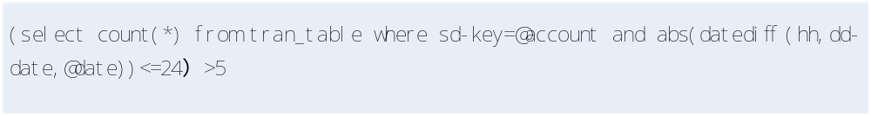
四、BCRP软件模型的逻辑层实现
4.2 BCRP软件模型防范模块的实现（续）
4.2.5 风险控制子模块的实现（续）
析进程调用风险防范规则对一条交易数据进行分析时，会从该条交易数据的众多字段中抽取出
该条规则所感兴趣的字段的值，如果这些字段值满足该条规则所定义的逻辑，则说明该笔交易数
据符合本条风险防范规则。当某条交易数据符合了风险规则库中的一条或多条风险防范规则后，
本模块中的报警机制就会产生一个警报并将该笔交易标注为风险交易，然后立即将其送入到风险
交易数据库中供风险审核员所做最后的风险确认。
风险规则库中的风险防范规则是由一些基本的防范规则以及由这些基本防范规则的相互嵌套和
综合运用而定制出的更加灵活和高效的复合风险防范规则所构成。
风险规则库中的一些基本风险防范规则如下：
（1）频率规则：
(注：24小时内发生5笔以上的交易)

Slide 58
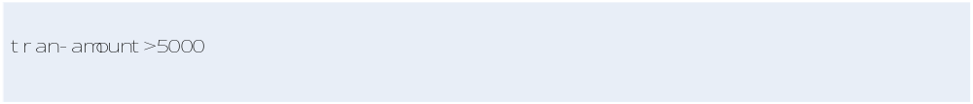
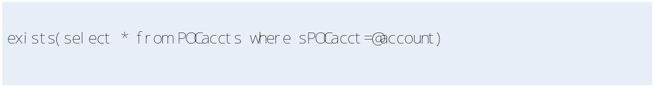
四、BCRP软件模型的逻辑层实现
4.2 BCRP软件模型防范模块的实现（续）
4.2.5 风险控制子模块的实现（续）
（2）流量规则：
(注：单笔交易金额大于5000)
（3）黑名单规则：
(注：位于黑名单中的卡片发生了交易)
风险规则库中一些复合风险防范规则如下：
（1）流量与频率扩展规则：

Slide 59
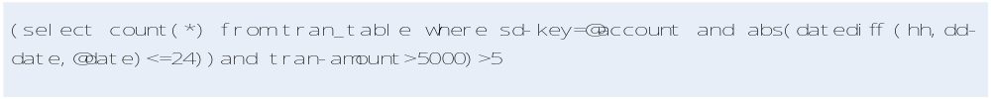
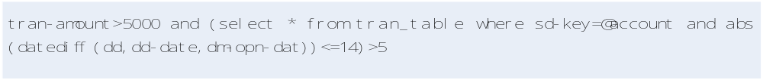
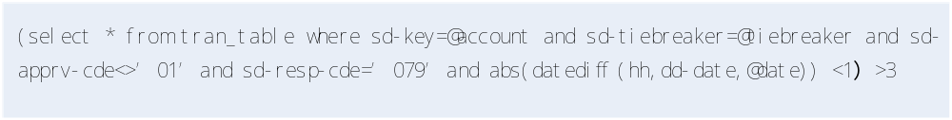
四、BCRP软件模型的逻辑层实现
4.2 BCRP软件模型防范模块的实现（续）
4.2.5 风险控制子模块的实现（续）
(注：24小时内发生超过5笔单笔金额大于5000的交易)
（2）新开户及新激活帐户扩展规则
(注：开户不超过2周就发生多与5笔金额大于5000的交易)
（3）伪卡交易扩展规则
(注：1小时内发生3笔以上被拒绝授权的交易)

Slide 60
五、BCRP软件模型的体系架构
5.1 B/S模式在BCRP软件模型中的应用
BCRP软件模型的系统特点：
◆信用卡恶意透支、欺诈等犯罪行为具有变化频率快、犯罪形式多样的突出特征，系统需要经常
通过进行防范算法的改进、风险防范模块的调整和新增等系统升级工作来积极应对这些风险变
化；
◆目前国内的信用卡业务仍旧处于市场成长期，整体的市场盈利水平还不高，因此软件日后的维
护升级成本也是发卡银行着重考虑的一个因素；
◆由于系统工作时需要调用一些属于发卡行的商业机密信息，如信用卡的实时交易数据、持卡人
的个人资料等，因此对数据保密性具有较高的要求；
◆本系统是针对信用卡各种风险行为进行实时性的防范，因此对服务响应性要求较高，应尽量保
证网络数据传输的通畅。
而采用B/S模式的系统架构能很好的满足上述的这些系统实现需求，其具体优势体现在如下几个
方面:
◆系统维护、升级方便，可扩展性强；
◆软件系统的安装部署简单、便捷；
◆减轻了软件系统升级与维护的成本和工作量，显著的节约了发卡行的成本；
◆可以很好的保证机密数据的安全性以及确保良好的网络通信状况

Slide 61
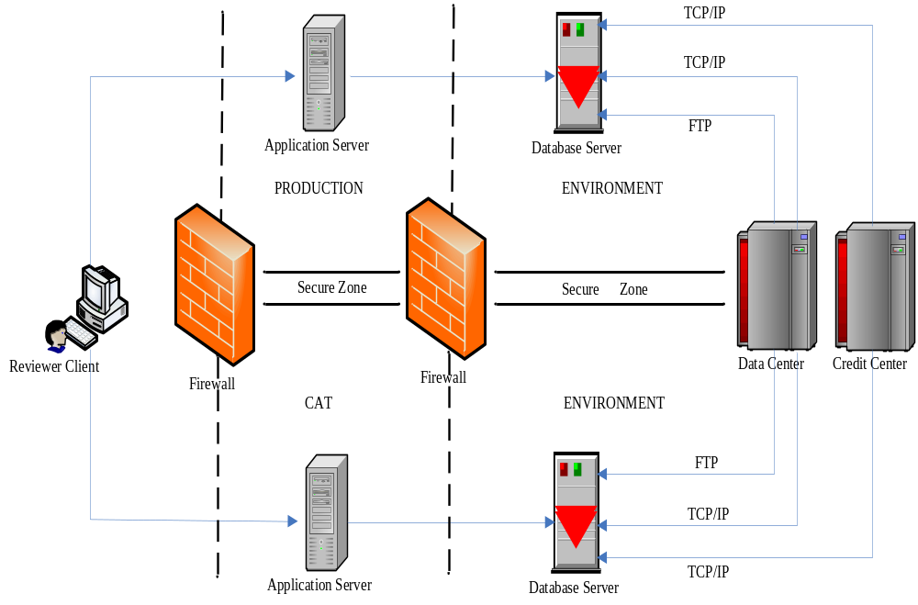
五、BCRP软件模型的体系架构
5.2 基于4-tier模式的系统体系架构
考虑到发卡银行内部对信用卡交易数据以及持卡人资料数据有着严格的保密性要求，因此本信
用卡风险防范系统在基于B/S模式的基础上采用了4-tier模式的体系架构，具体如下图所示：

Slide 62
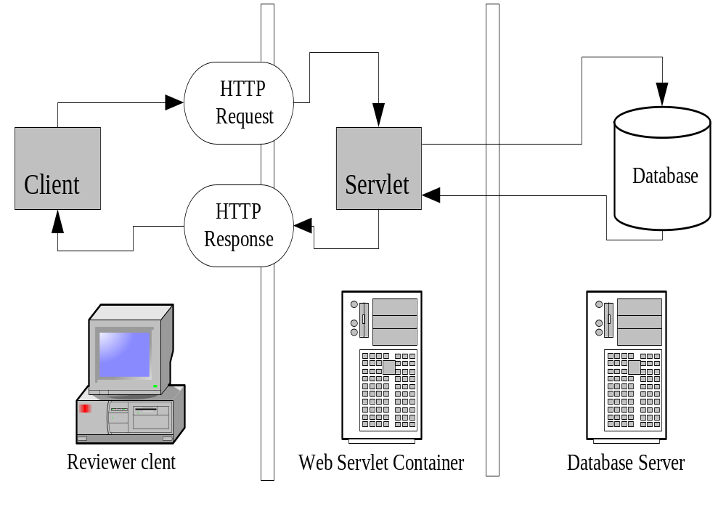
五、BCRP软件模型的体系架构
5.2 基于4-tier模式的系统体系架构（续）
由于本系统采用多层的体系结构，因而可以将数据展现、业务逻辑和数据访问设置在不同的层
中，每层之间的数据通信采用定义好的接口，从而使每一层的变动不会影响到其他层。基于系统
多层体系架构的层间数据通信流程如下图所示。

Slide 63
六、工作成果
◆深入分析了当前国内信用卡市场存在的风险并对其进行了细致的归类，在此基础上，文章提出
了发行风险、授卡风险、恶意透支风险以及欺诈风险是当前国内应当进行重点防范的四种信用
卡风险。
◆针对当前国内面临的信用卡风险现状，文章提出了一个BCRP信用卡风险防范软件模型。BCRP
软件模型由接口模块和风险防范模块组成，该软件模型用来对信用卡发行风险、授卡风险、恶
意透支风险和欺诈风险进行防范。其中，BCRP软件模型将过去一直被发卡行所忽视的发行风险
和授卡风险作为两个重要的风险防范对象纳入到软件模型中来，扩大了BCRP软件模型的风险防
范范围。此外，BCRP软件模型提供了与全国个人信用信息基础数据库间的接口，通过调用该数
据库中特定持卡人的相关信用资料来辅助风险防范员进行风险交易的分析与确认，大大增强了
BCRP软件模型的风险防范效果，从而进一步地完善了整个BCRP软件模型的风险防范体系。
◆文章对BCRP软件模型的风险防范方法展开了深入的研究。在对四种信用卡风险进行了详尽分析
的基础上，文章借助VaR方法、AHP层次分析法、CreditRisk+方法、保密散列数字签名以及决策
树分类方法提出并成功实现了针对每一种风险的防范方法。
◆文章对BCRP软件模型进行了实现，具体主要包括信用卡数据中心接口子模块的实现、全国个人
信用信息基础数据库接口子模块的实现、发行风险防范子模块的实现、授卡风险防范子模块的
实现、恶意透支风险防范子模块的实现以及欺诈风险防范子模块的实现。此外，文章提出并实
现了基于B/S模式的4-tier BCRP软件模型体系架构。

Slide 64

七、致谢
最后衷心感谢陈榕导师、顾伟楠教授、
裴喜龙老师以及在座的其他各位评审老师！
谢谢！

